Slide 1
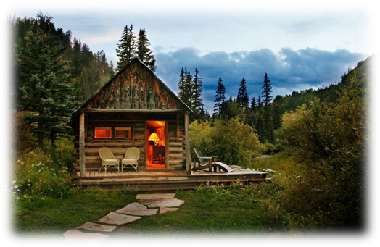
Первомайский район
Строительство экодеревни «Зелёные дворики»
2022 год

Slide 2
Актуальность проекта:
создание мест для комфортного семейного отдыха в экодеревне;
поддержание национальных традиций;
организация площадок для проведения массовых мероприятий, занятий командными видами спорта, соревнований регионального уровня.

Slide 3
Миссия проекта:
создать условия для активного семейного отдыха;
организовать площадки для проведения крупных спортивных и культурно-массовых мероприятий;
познакомить жителей области и гостей с культурой и бытом местного населения, крестьянско-фермерским хозяйством.

Slide 4
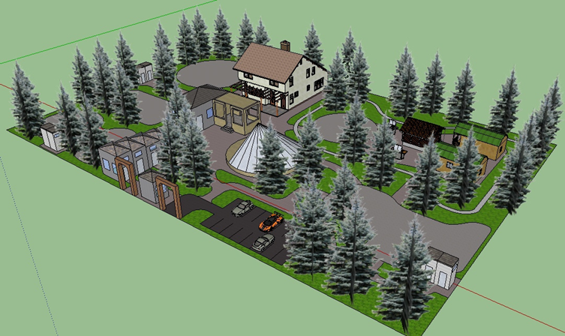
Цель: строительство и запуск к 1 июня 2024 года экодеревни «Зелёные дворики»

Slide 5
Задачи:
разработка проекта экодеревни;
привлечение бизнес-партнеров;
строительство домиков, объектов инфраструктуры, спортивных объектов;
разработка календарного плана досуговых, традиционных, народных
и оздоровительных мероприятий;
информационная поддержка проекта.

Slide 6
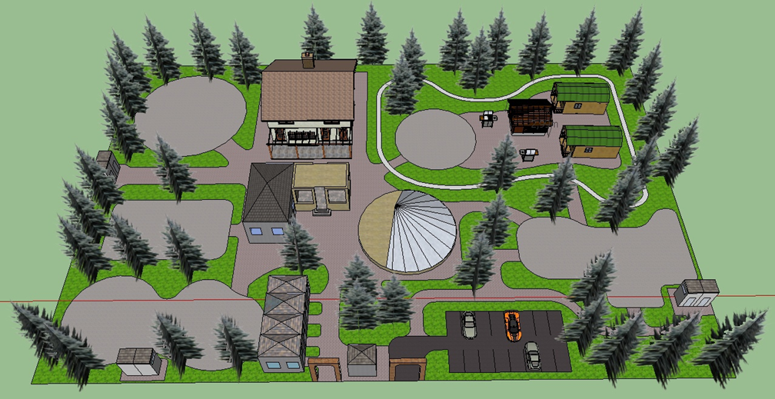
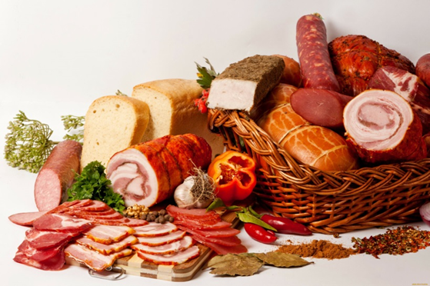
Суть проекта:
Строительство базы отдыха
в Первомайском районе п. Хоботово
на 5 гектарах соснового леса.
Оборудование площадок для проведения спортивных, культурных и народных развлечений. Гостям будет предложен большой выбор блюд национальной кухни, приготовленных в русской печи из натуральных продуктов, выращенных на плодородных землях Тамбовщины.
Будет налажено сотрудничество как с крупными производителями сельскохозяйственной продукции, так и с небольшими крестьянско-фермерскими хозяйствами, самозанятыми.

Slide 7
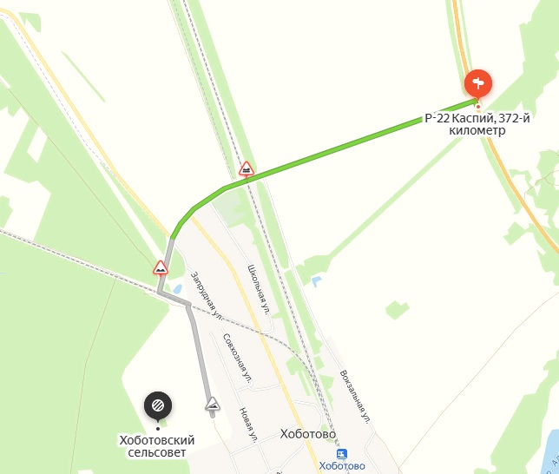
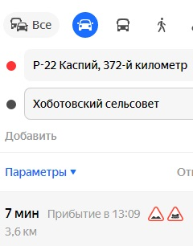
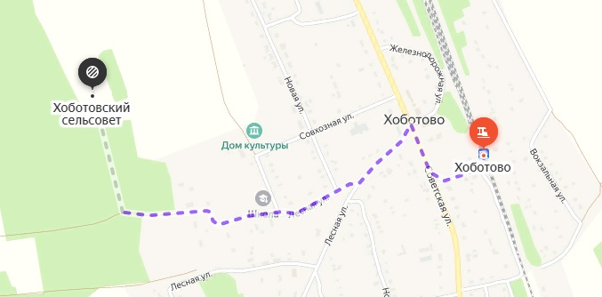
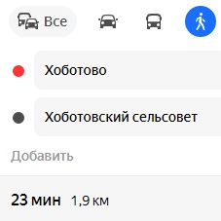
Целевая аудитория проекта
жители, гости района и области;
туристы из Москвы, Московской области и других регионов (фиксируется высокая транспортная доступность: железнодорожные станции Богоявленск, Хоботово, федеральная трасса Р-22, туристический объект обеспечен подъездными дорогами).
Предусмотрены различные виды отдыха для всех возрастных категорий.
Инфраструктура экодеревни адаптирована и под инклюзивный туризм.

Slide 8
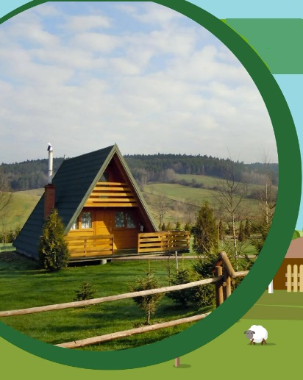
Этапы реализации проекта
проектирование (исследование потребностей туристского рынка и исследования конкурентной среды; разработка проектно-сметной документации, определение перечня программ);
поиск бизнес-партнеров;
планирование (изготовление проектно-сметной документации; определение подрядной организации);
строительство и создание рекреационного пространства экодеревни;
PR-кампания;
реализация (запуск проекта и оказание туристских услуг).

Slide 9
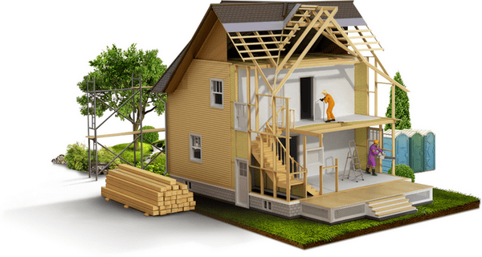
Ресурсы проекта
Финансовые ресурсы и их источники:
грантовая поддержка, средства инвесторов , софинансирование из районного бюджета.
Источники:
привлечение средств инвесторов
предоставление в аренду площадок для проведения праздничных
и деловых мероприятий
средства местных производителей
Информационные: Районная газета «Вестник», социальные сети «В контакте», «Одноклассники», профильные группы в социальных сетях («Путешествуем по Тамбовщине», «ЭкоДеревня «Зелёные дворики», «Администрация Первомайского района»); сайты (Газета «Вестник», «Топ 68»)
Трудовые: команда проекта «68-2030», подрядчик ООО «Дом для вас» г. Липецк, персонал.

Slide 10
Анализ рисков проекта и план реагирования на них
Риск | Вероятность | План реагирования
Технические риски | Низкая | Привлечение высококвалифицированных исполнителей
Несвоевременный ввод в эксплуатацию | Средняя | Усиление контроля за исполнителями
Форс-мажор | Низкая | Работа альтернативных площадок

Slide 11
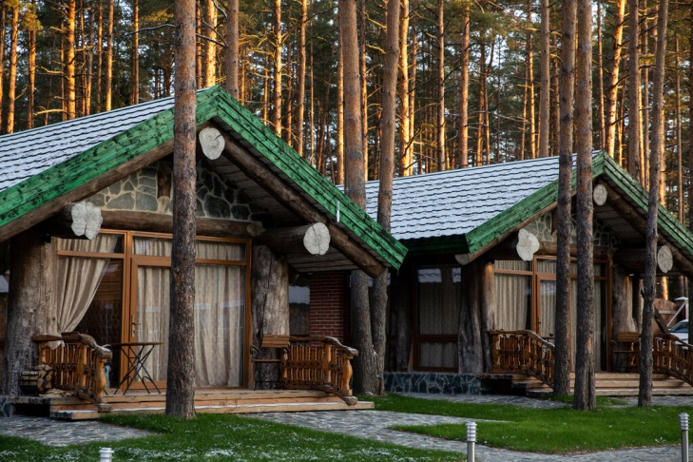
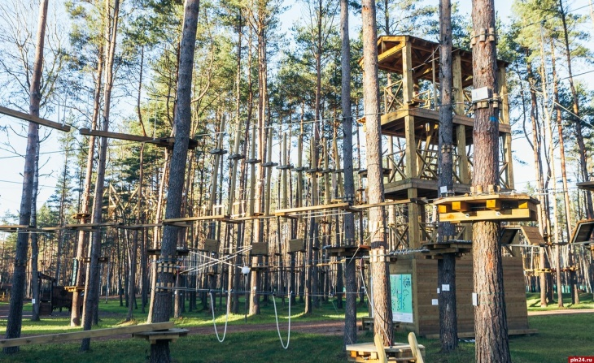
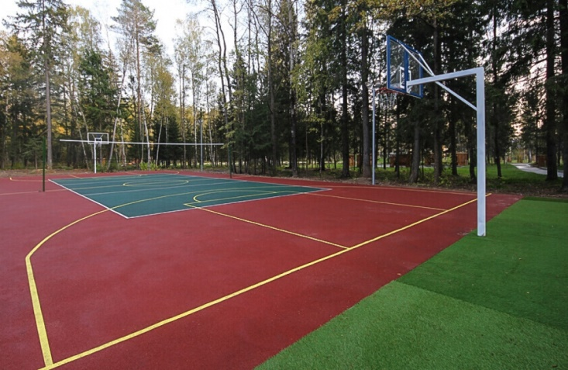
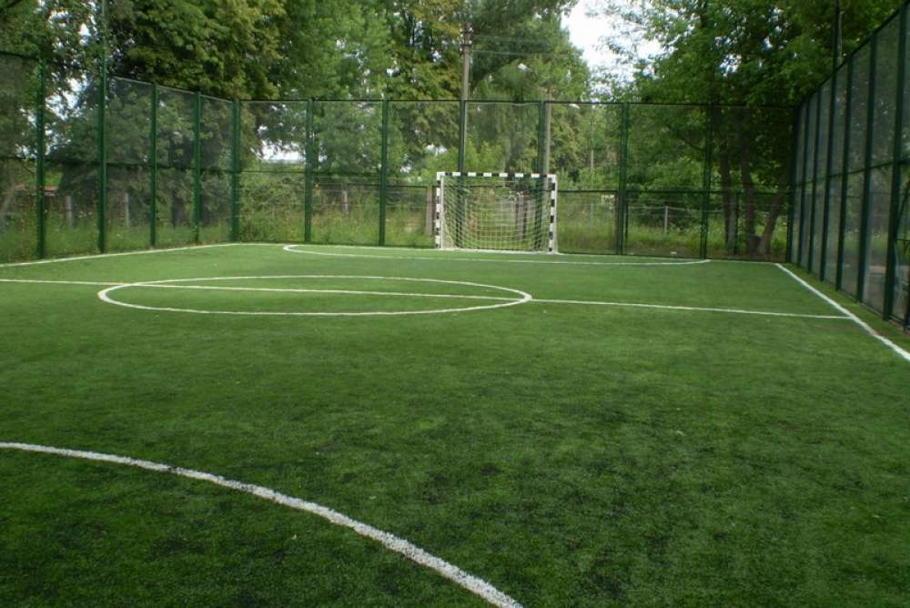
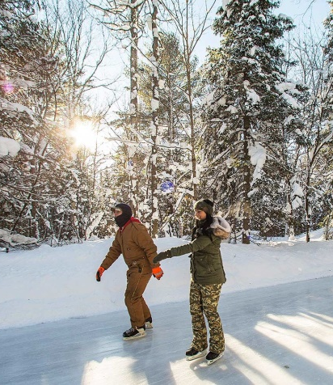
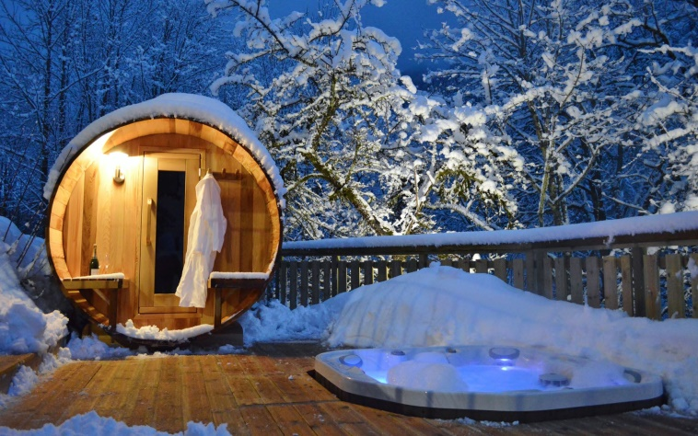
Описание результатов проекта
1-й этап реализации проекта (до 1 июня 2024 года):
на 1 июня 2024 года
На территории лесного участка площадью 5 га в пос. Хоботово построена база отдыха, которая включает:
3 гостевых домика (1 дом на 6 номеров и два отдельных домика);
8 площадок для летних и зимних видов спорта: верёвочный городок, волейбольная площадка, баскетбольная площадка, теннисный корт, лыжная трасса, футбольное поле, каток;
баня, кафе, уличная сцена, мангальная зона.
Вместительность – до 50 человек.

Slide 12
2-й этап реализации проекта
(1 июня 2024 года - 1 июня 2026 года):
Перспектива развития:
Построен физкультурно-оздоровительный комплекс.
Все объекты соответствуют программе
«Доступная среда».
За первый год реализации проекта будет проведено 30 культурно-досуговых и спортивных мероприятий,
которые посетят около 2000 человек.

Slide 13
Эффекты проекта
Финансовые:
повышение туристической привлекательности района и региона
увеличение притока туристов
увеличение количества рабочих мест
увеличение налоговых поступлений в бюджет
поддержка местных сельскохозяйственных производителей, в том числе самозанятых
Социальные:
возрождение и сохранение народных традиций
укрепление института семьи
формирование условий для занятий спортом
возможность проведения крупных региональных и
межрегиональных мероприятий и форумов на базе
экодеревни
создание более комфортных условий для жизни, повышение привлекательности района и области для постоянного проживания и развития молодежи

Slide 14
Перспективы развития проекта
увеличение количества жилых помещений;
создание спортивно-оздоровительных объектов, игровых зон, бизнес-пространств;
расширение событийной программы;
организация крупных региональных и межрегиональных мероприятий и форумов на базе экодеревни.
Взаимодействие с сельхозпроизводителями поспособствует их продвижению на рынке.
В течение 5 лет планируется окупить вложенные в проект затраты.

Slide 15
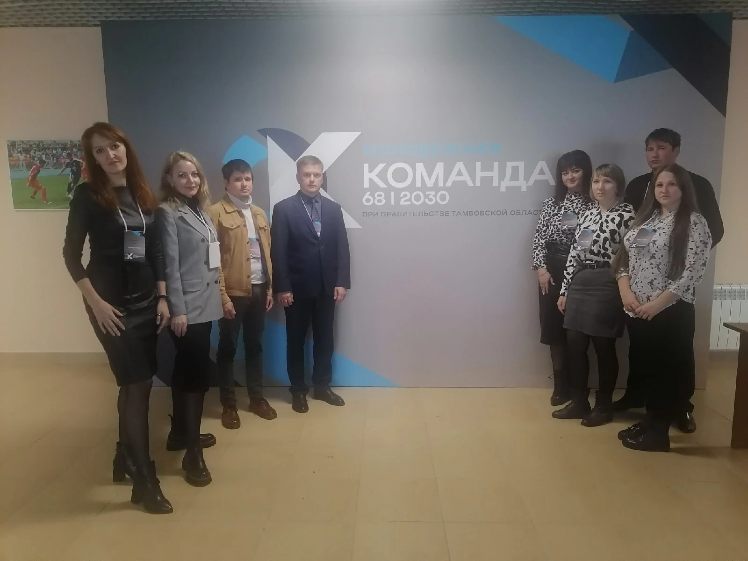
Команда Первомайского района
Чермошенцева Ирина Александровна
Сухарева Юлия Владимировна
Сухарева Светлана Юрьевна
Отрубянникова Анастасия Сергеевна
Попов Сергей Валерьевич
Петрищева Елена Витальевна
Моисеев Дмитрий Николаевич

